Slide 1
Социальная политика
Презентация подготовлена:
Преподаватель ГБОУ СПО МО Комарова Г.С.

Slide 2
Цели лекции
Рассмотреть понятие «социальная политика» как элемент механизма государственного регулирования
Проанализировать основные виды и направления реализации социальной политики
Определить соотношение эффективности и справедливости при реализации социальной политики в условиях смешанной экономики

Slide 3
«Cоциальный»
(от лат. socialis – общественный)
характеризует все, что связано с
жизнью и отношениями людей в
обществе.

Slide 4
Всеобщая декларация прав человека (1948г., статья 25)
Каждый человек имеет право:
на такой жизненный уровень, включая пищу, одежду, жилище, медицинский и социальный уход, который необходим для поддержания его благосостояния;
на обеспечение на случай безработицы. болезни, инвалидности, вдовства, наступления старости или иной утраты средств существования

Slide 5
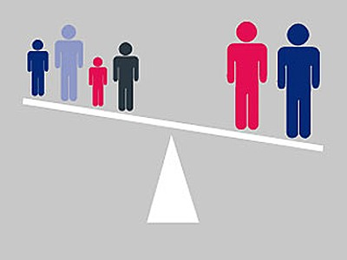
Рыночная экономическая система
Не гарантируется жизненный уровень, поддерживающий благосостояние человека.
Распределение дохода осуществляется неравномерно. По мере роста богатства усугубляется социальное неравенство (дифференциация доходов).

Slide 6
Смешанная экономика
(социальное рыночное хозяйство, государство благосостояния)
Под влиянием демократической общественности государства начали более активно осуществлять социальную политику во второй половине ХХ века

Slide 7
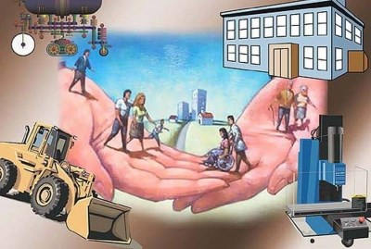
Социальная политика
Элемент государственного регулирования, включающий меры по обеспечению условий для повышения благосостояния общества и стабильности отношений между социальными группами.

Slide 8
Виды социальной политики государства
Регулирование доходов,
обеспечение всем
трудоспособным благоприятных
возможностей для
предпринимательства и труда
Обеспечение определенного
стандарта благосостояния
для всех членов общества
через развитие социальной
инфраструктуры
Социальное обеспечение
и социальная защита

Slide 9
Конституция РФ статья 7
Российская Федерация – социальное
государство, политика которого
направлена на создание условий,
обеспечивающих достойную жизнь и
свободное развитие человека

Slide 10
Регулирование доходов и условий трудовой активности
Цель – создать условия для
предпринимательства, эффективной
занятости и социального партнерства
Субъекты – экономически активное
население и предприятия

Slide 11
Развитие социальной инфраструктуры
Цель – развитие социального потенциала государства, рост благосостояния как фактор стабильности страны, развитие человеческого капитала
Субъекты – все члены общества

Slide 12
Человеческий капитал
Знания и навыки, накопленные
человеком в результате обучения и
предыдущей трудовой деятельности и
влияющие на возможность его
трудоустройства и уровень получаемых
доходов

Slide 13
Социальное обеспечение и социальная защита
Цель – обеспечить блага и услуги на
минимально достаточном уровне для
выравнивания доходов и поддержания
социального статуса
Субъект – нетрудоспособные,
малообеспеченные, безработные граждане

Slide 14
Элементы социального обеспечения
Пенсионной системы
Система пособий и компенсаций в замен утраченного заработка
Система социального обслуживания
Бюджетные трансферты
Страхование всех видов
Попечительство частных лиц и фирм

Slide 15
Модель оценки дифференциации доходов
Доходы, %
Абсолютное
равенство
100
Кривая Лоренца
80
60
40
20
Группы населения, %
0
20
40
60
80
100

Slide 16
Экономический смысл модели
Характеризует степень неравенства между 20% группами населения
Показывает сколько процентов от общих доходов фактически приходится на каждую группу
Чем больше разрыв с линией абсолютного равенства – тем больше степень неравенства

Slide 17
Выбор общества
Противоречие
Равенство
доходов
Пассивность
граждан
Несовместимы
Эффективность
экономики
Активность
граждан

Slide 18
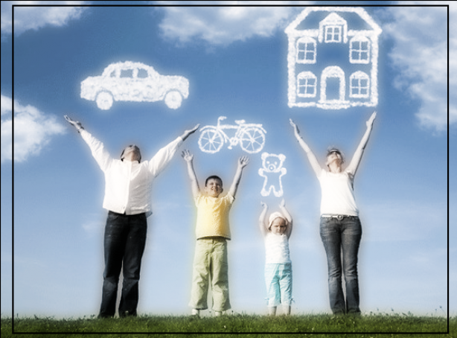
Выбираем равенство экономических возможностей
«Социальный лифт» - способы, позволяющие человеку подниматься по социальной лестнице, чтобы достичь благосостояния и высокого положения в обществе

Slide 19
Эффективная социальная политика
Гарантирует определенный стандарт благосостояния
Исходит из принципа: «Все не могут быть богатыми, но никто не должен быть бедным»
Сочетает бюджетные трансферты и возможности частно-государственного партнерства

Slide 20
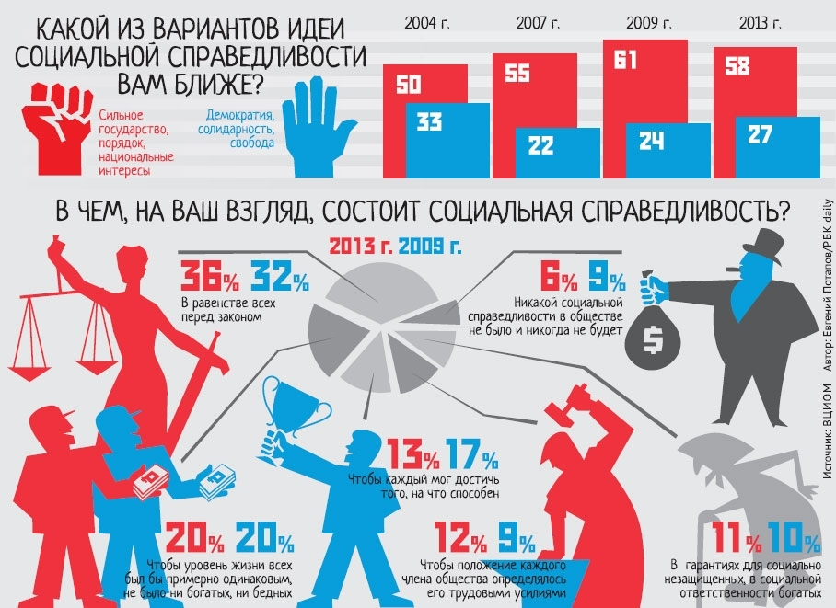
20 февраля – Всемирный день социальной справедливости

